Slide 1
FineBI表格专题

Slide 2
目录 CONTENT
SEC 01
三种表格组件
SEC 02
表格快捷设置
SEC 03
表格属性&组件样式

Slide 3
01
三种表格组件

Slide 4
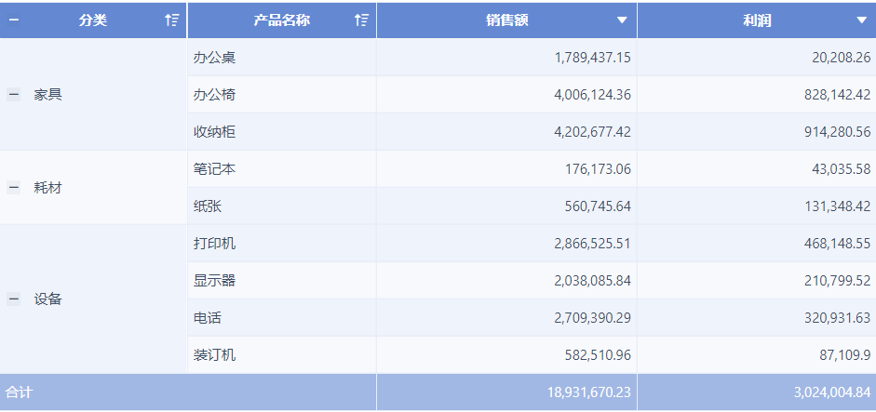
分组表
分组表是由一个「行表头维度」和「数值指标数据」组成的表格，没有列表头
分组表按照行表头拖拽的维度分组，对指标内的数据进行汇总统计
点击查看功能详细介绍： https://help.fanruan.com/finebi6.0/doc-view-121.html?source=4

Slide 5
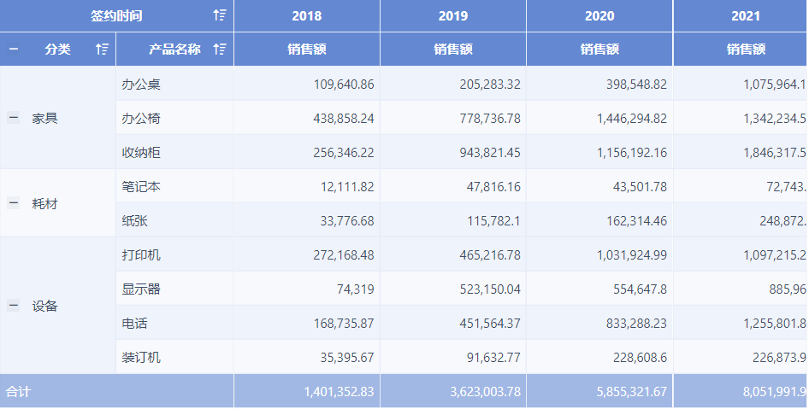
交叉表
交叉表是指由「行维度」、「列维度」以及「数值区域」组成的较为复杂的表格
按照行维度和列维度对指标数据汇总统计
点击查看功能详细介绍： https://help.fanruan.com/finebi6.0/doc-view-122.html

Slide 6
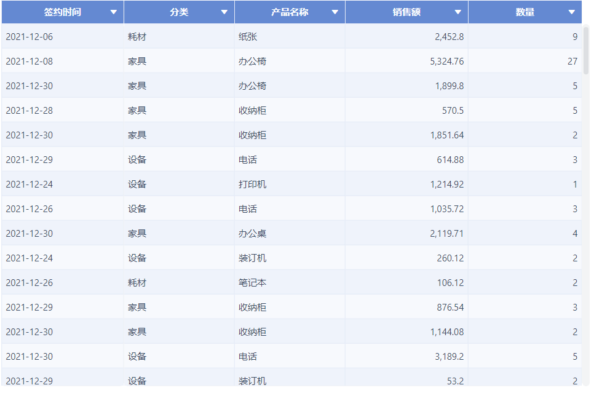
明细表
明细表是将数据展示为一个列表式的表格，能够直观的看出所有数据的明细
点击查看功能详细介绍： https://help.fanruan.com/finebi6.0/doc-view-123.html

Slide 7
表格选择
需要将原始数据中所有数据一条一条的罗列出来 ---- 明细表
例如，需要将销售记录每一单的详情都展示出来，包括订单编号、签约时间、客户名称、签约金额等
需要将报表中的数据按相同项合并为一组显示 ---- 分组表
例如，需要对各省份的数据进行汇总，每个省份显示一条数据，展示对应签约金额、回款金额的总值
需要让数据进行横向扩展和纵向扩展，从两个维度定位一个指标 ---- 交叉表
例如，需要通过横向查找省份，纵向查找年份，锁定各省份每年的回款金额

Slide 8
02
表格快捷设置

Slide 9
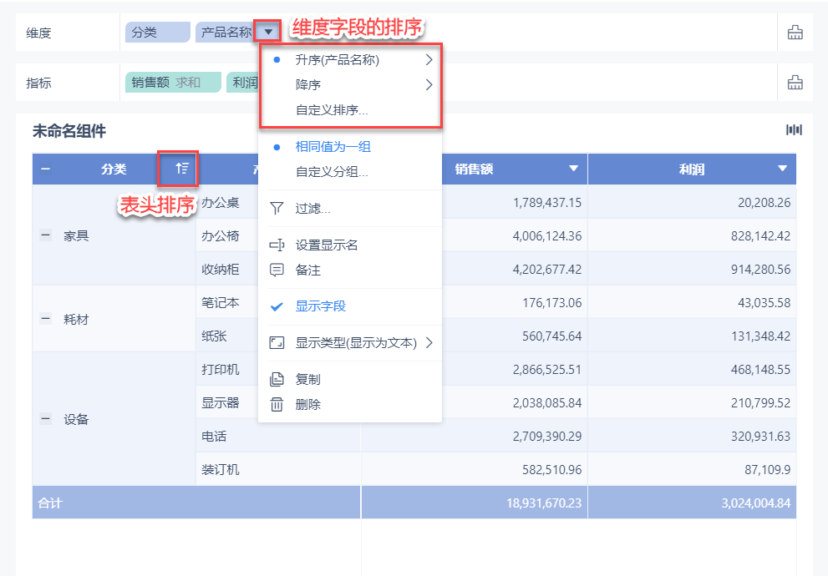
维度快捷设置--排序
分组表/交叉表的排序：升序、降序、自定义排序
可在分析区域维度字段处进行排序设置、也可在表格中的表头设置排序
点击查看功能详细介绍： https://help.fanruan.com/finebi6.0/doc-view-127.html

Slide 10
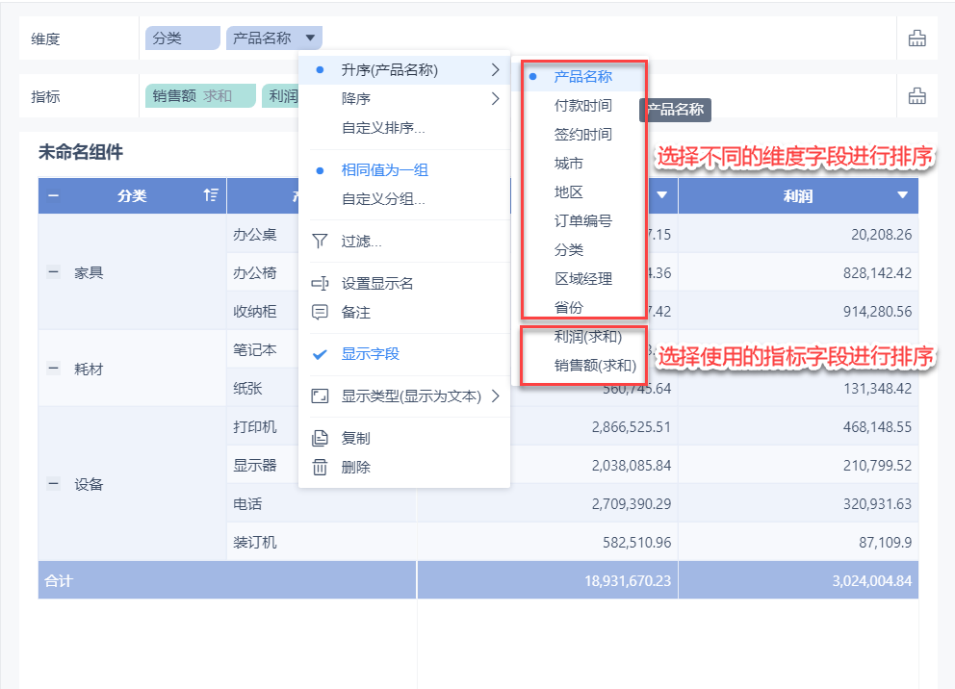
维度快捷设置--排序
分组表/交叉表的排序：升序、降序、自定义排序
分析区域维度字段的排序，可以选择依赖不同维度字段和使用到的指标字段进行排序
点击查看功能详细介绍： https://help.fanruan.com/finebi6.0/doc-view-127.html

Slide 11
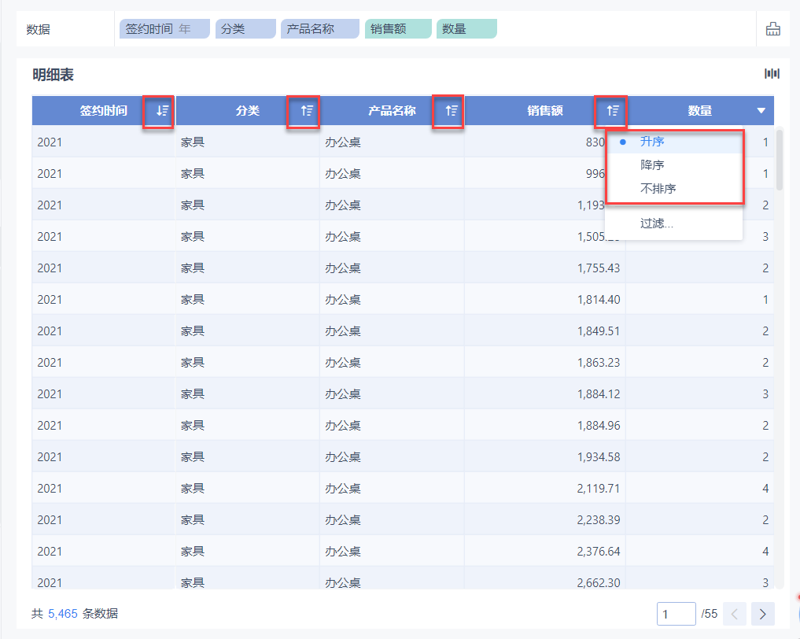
维度快捷设置--排序
明细表的排序
只可在表格中的表头设置排序
可以设置升序、降序、不排序
点击查看功能详细介绍： https://help.fanruan.com/finebi6.0/doc-view-127.html

Slide 12
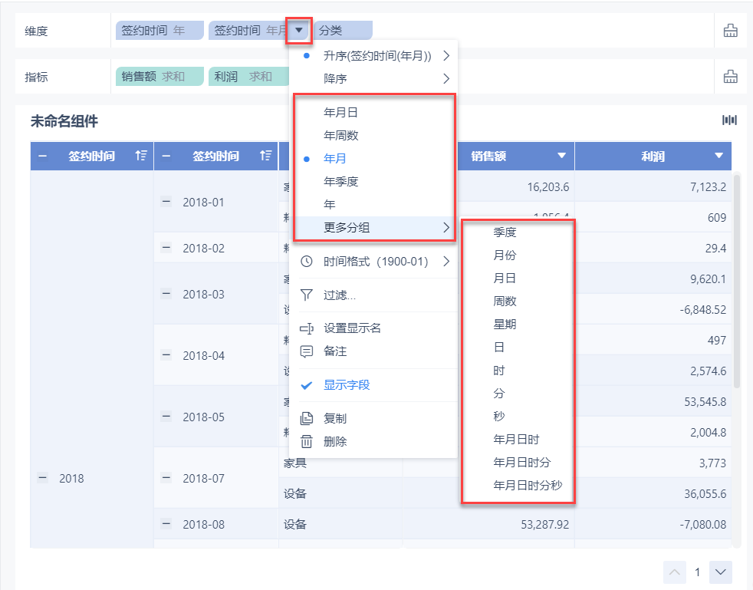
维度快捷设置--分组
分组表/交叉表有分组设置，明细表无分组设置
日期字段可选择年月日、年月等多种分组形式
点击查看功能详细介绍： https://help.fanruan.com/finebi6.0/doc-view-128.html

Slide 13
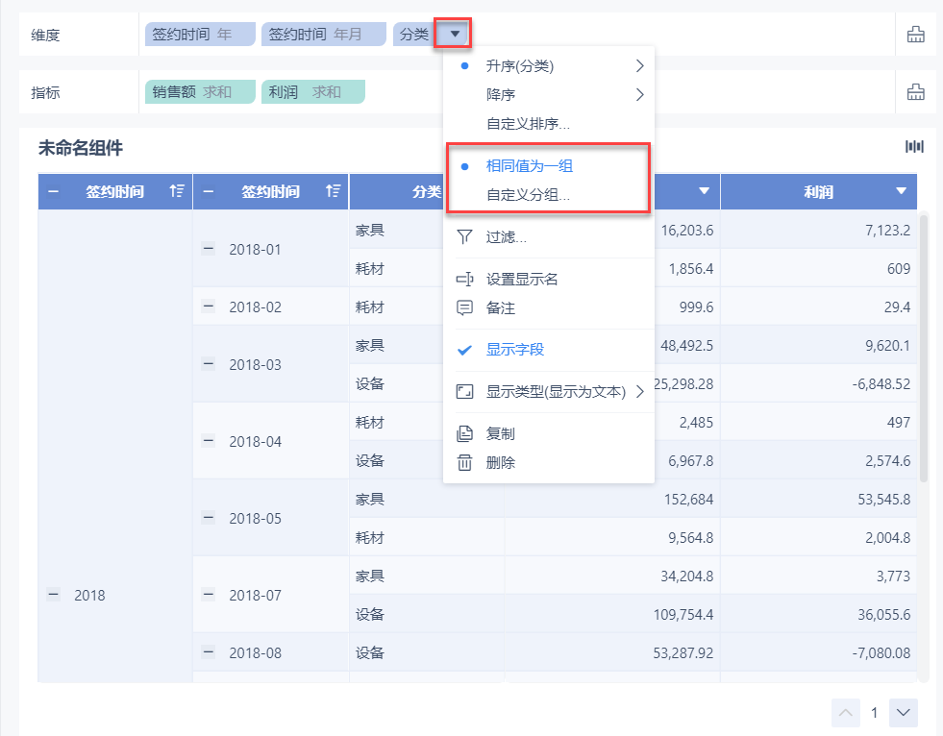
维度快捷设置--分组
分组表/交叉表有分组设置，明细表无分组设置
文本字段默认是相同值为一组，可以设置自定义分组
点击查看功能详细介绍： https://help.fanruan.com/finebi6.0/doc-view-128.html

Slide 14
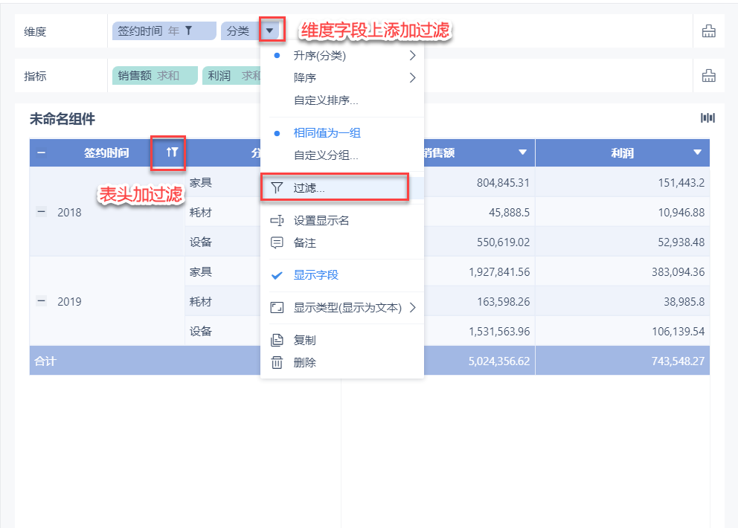
维度快捷设置--过滤
表格上的过滤有两种添加方式：分析区域处对字段设置过滤、表格的表头上对字段设置过滤
维度字段的过滤，可以根据自身字段进行过滤，也可根据表格使用到的指标进行过滤；指标字段的过滤，只可根据自身字段进行过滤
点击查看功能详细介绍： https://help.fanruan.com/finebi6.0/doc-view-507.html

Slide 15
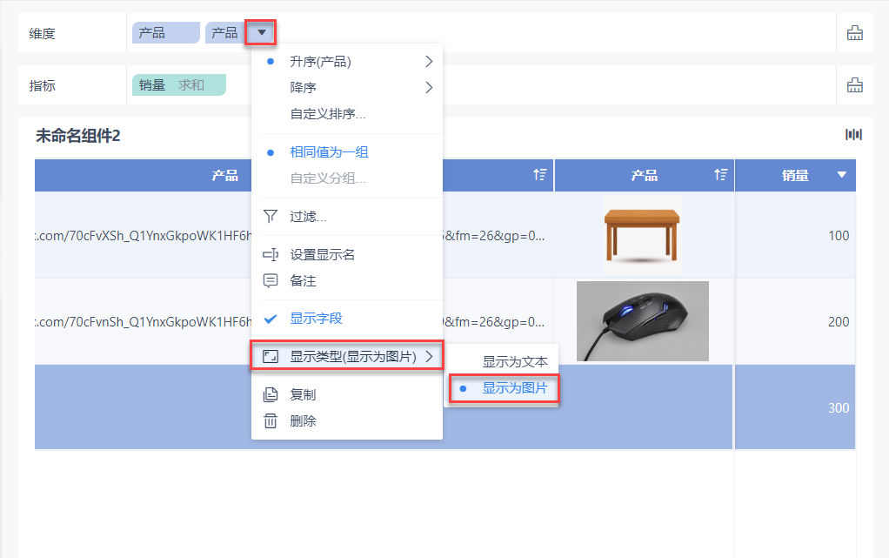
维度快捷设置--文本以图片形式展示
当文本字段，内容为图片存储的 URL时，可设置表格内容以图片形式显示
点击查看功能详细介绍： https://help.fanruan.com/finebi6.0/doc-view-1280.html

Slide 16
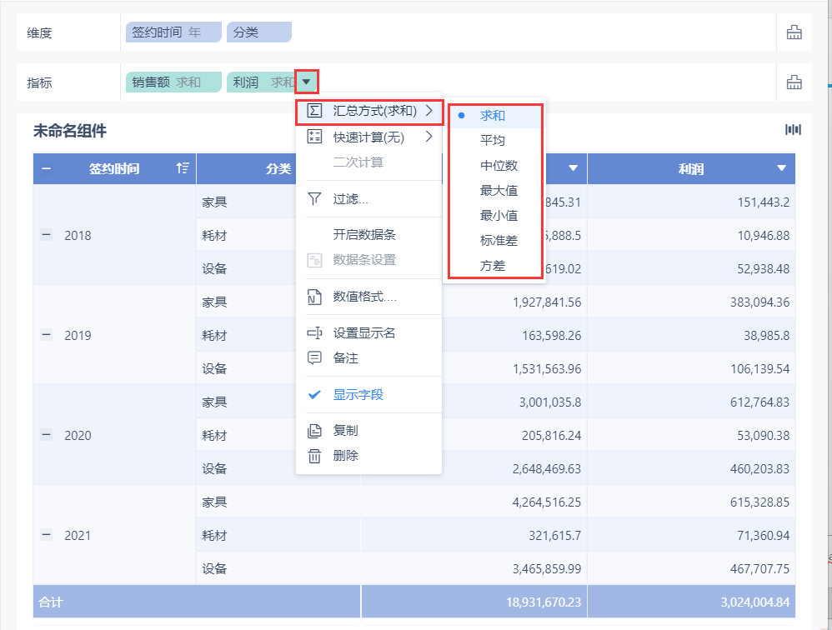
指标快捷设置--汇总方式
表格中的指标字段，可以根据不同的计算方式进行汇总
包含求和、求平均、求中位数、求最大值、求最小值、求标准差、求方差
仅分组表和交叉表支持
点击查看功能详细介绍： https://help.fanruan.com/finebi6.0/doc-view-130.html

Slide 17
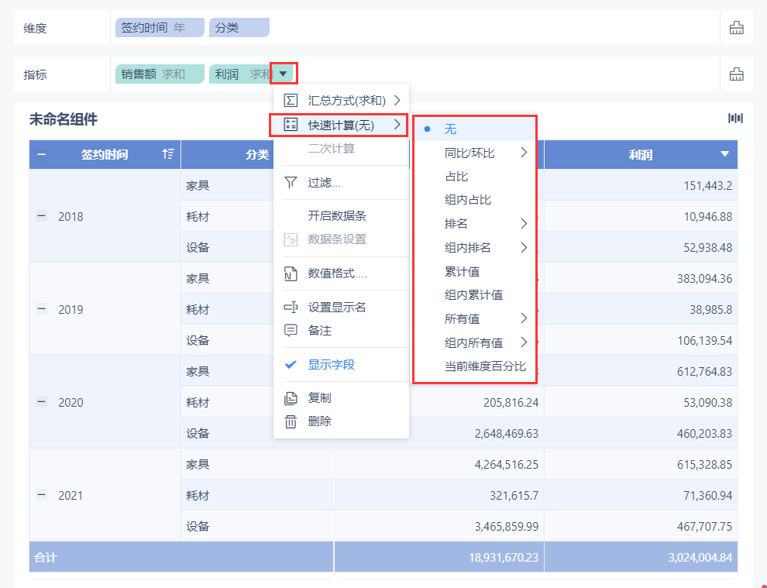
指标快捷设置--快速计算
表格中的指标字段，有多种不同的快速计算方式
包含：求同比/环比、求占比/组内占比、求排名/组内排名、求累计值/组内累计值、所有值或组内所有值的求和/求平均/求最大值/求最小值、求当前维度百分比
默认直接拖入字段后，指标无快速计算方式
仅分组表和交叉表支持
点击查看功能详细介绍： https://help.fanruan.com/finebi6.0/doc-view-1686.html

Slide 18
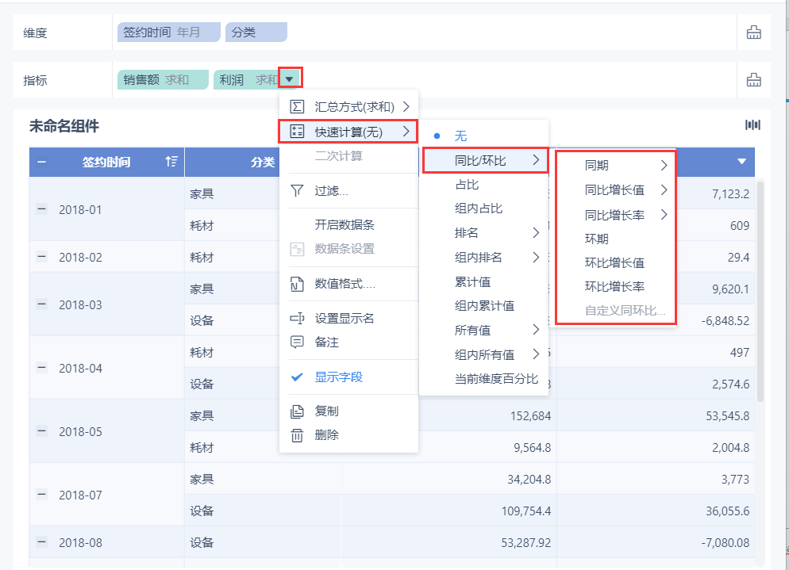
指标快捷设置--快速计算
求同比/环比 包括同/环期、同/环比增长值、同/环比增长率，及自定义同环比
普通同环比：要求维度区域必须要有时间相关的数据，才可以对相关指标进行同环比的计算
自定义同环比：要求数据集中有日期字段，分析区域无日期字段

Slide 19
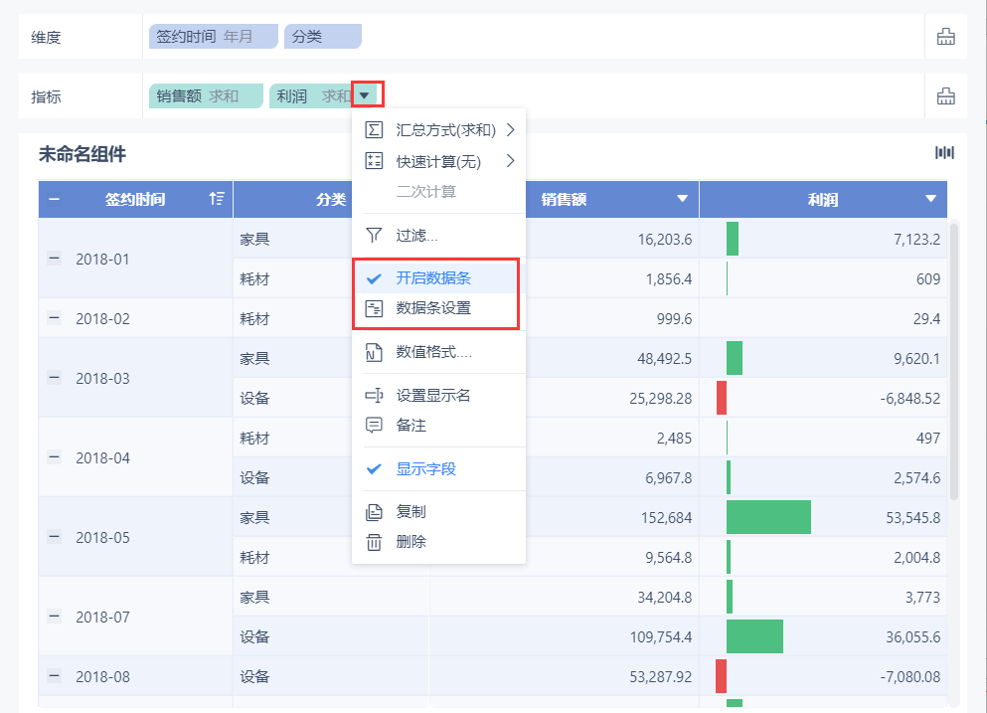
指标快捷设置--数据条显示
仅分组表和交叉表支持设置数据条
可设置数据条最大/最小值、正负值颜色、是否只显示数据条
点击查看功能详细介绍： https://help.fanruan.com/finebi6.0/doc-view-1031.html

Slide 20
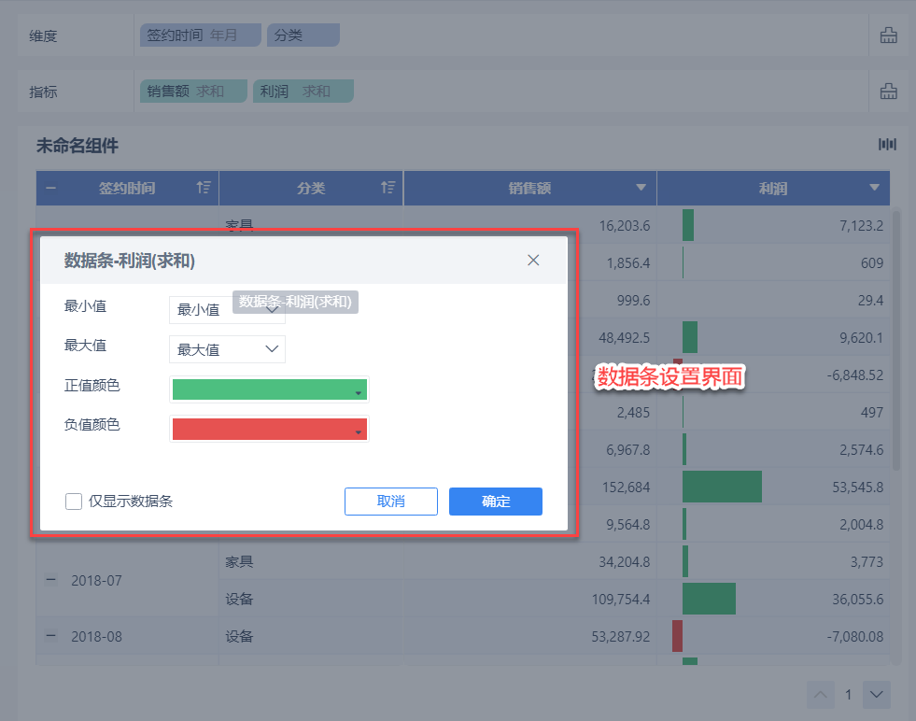
指标快捷设置--数据条显示
仅分组表和交叉表支持设置数据条
可设置数据条最大/最小值、正负值颜色、是否只显示数据条

Slide 21
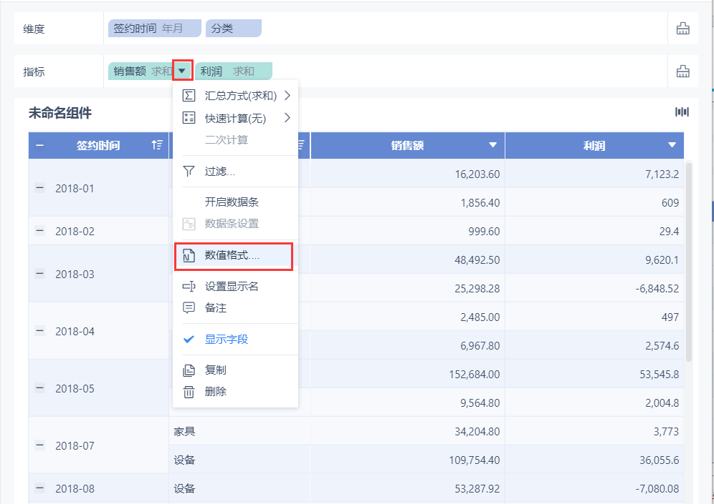
指标快捷设置--数据格式设置
对数值字段，可设置不同的数值格式
可设置自动、数值、百分比
可设置数量单位、单位后缀、是否显示千分符
点击查看功能详细介绍： https://help.fanruan.com/finebi6.0/doc-view-132.html

Slide 22
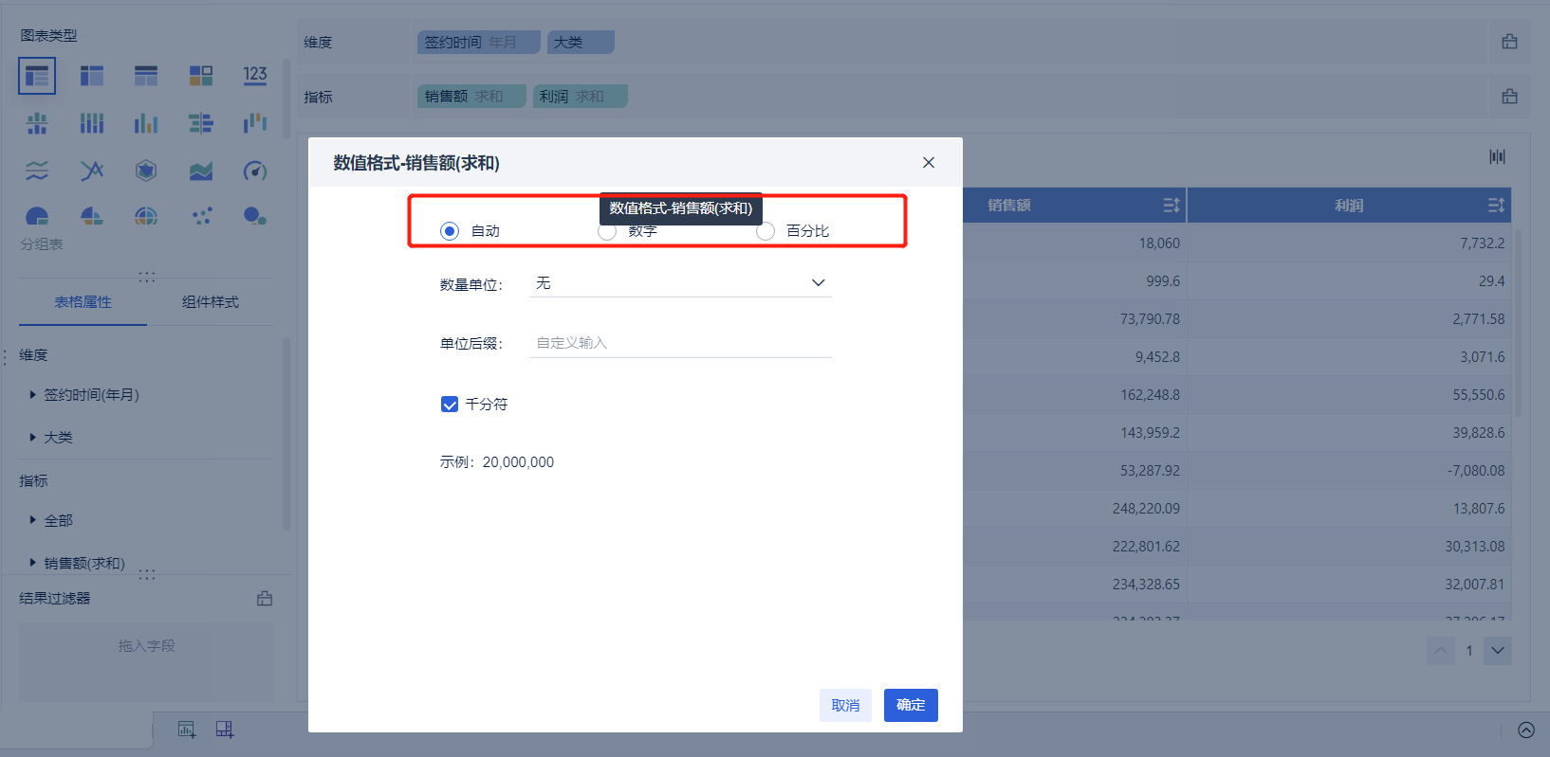
指标快捷设置--数据格式设置
对数值字段，可设置不同的数值格式
可设置自动、数值、百分比
可设置数量单位、单位后缀、是否显示千分符
点击查看功能详细介绍： https://help.fanruan.com/finebi6.0/doc-view-132.html

Slide 23
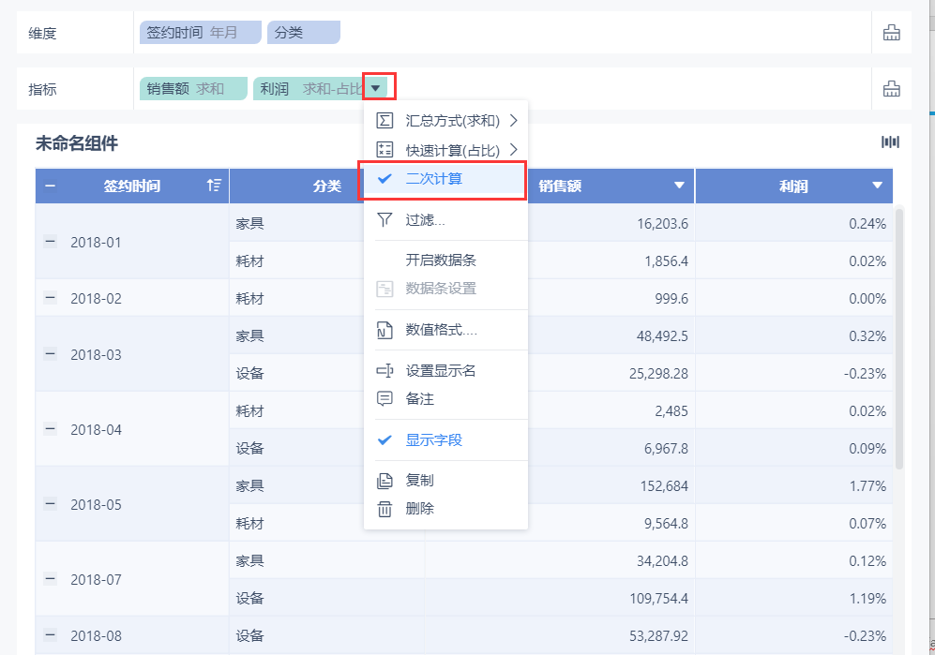
指标快捷设置--二次计算
对部分快速计算的结果，支持针对维度过滤后的结果进行再次计算
支持二次计算的快速计算方式：占比/组内占比、排名/组内排名、所有值/组内所有值的计算方式
点击查看功能详细介绍： https://help.fanruan.com/finebi6.0/doc-view-283.html

Slide 24
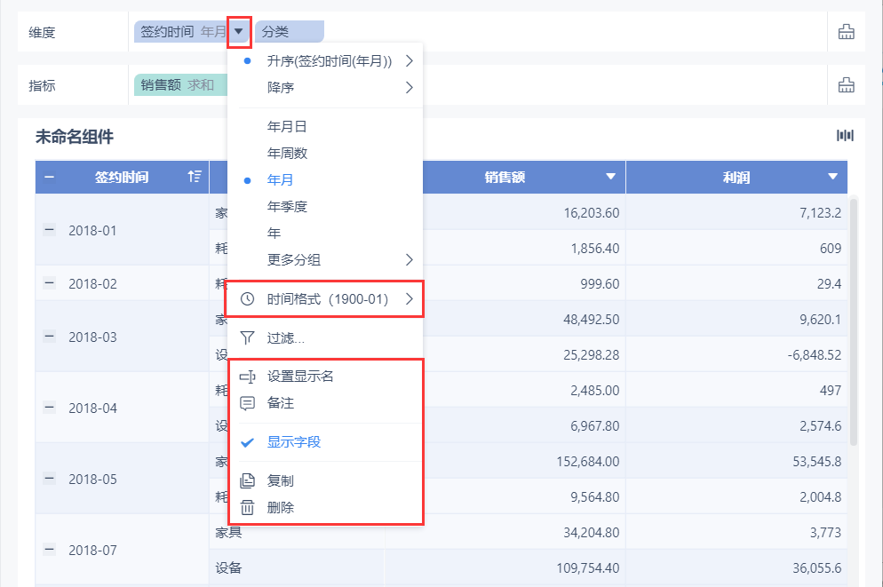
表格其他设置
日期字段的时间格式设置：设置日期字段内容以不同的形式显示
设置显示名：更改指标在表格显示的字段名（表头名称）
备注：给字段添加备注
是否显示字段：分析区域保留该字段，但表格中不显示
复制：分析区域复制使用该字段
删除：从分析区域删除该字段

Slide 25
03
表格属性&组件样式

Slide 26
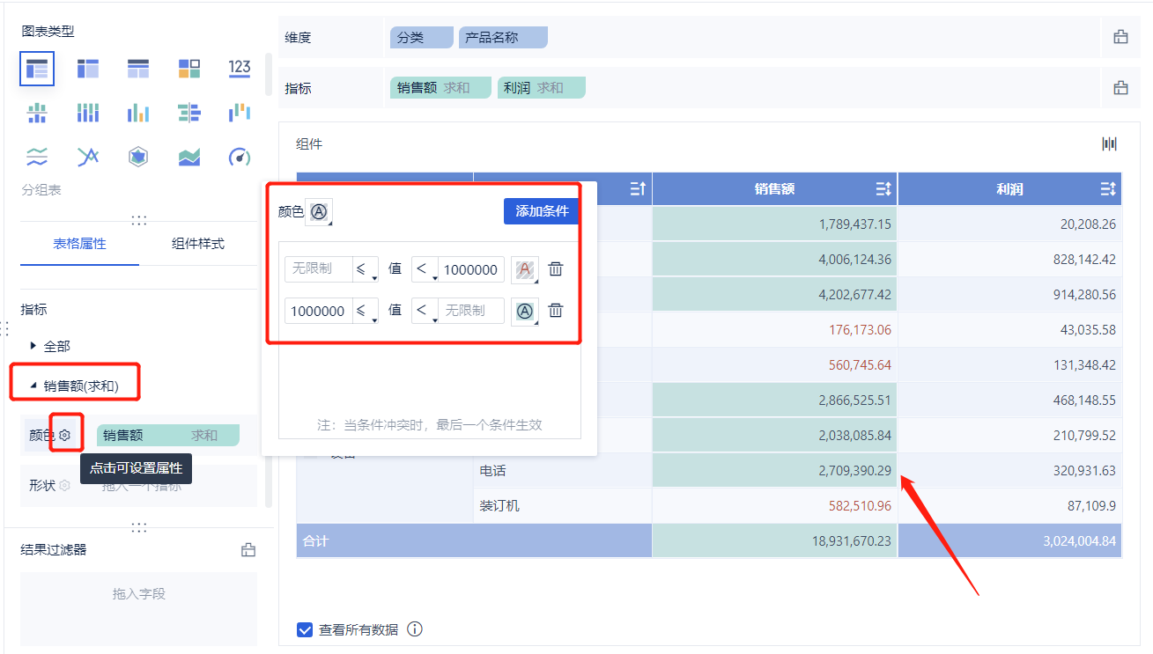
表格属性&组件样式
表格属性—对维度设置对应属性
颜色：拖入字段，设置符合条件数据的颜色
形状：拖入字段，设置符合条件数据的形状标记
点击查看功能详细介绍： https://help.fanruan.com/finebi6.0/doc-view-124.html

Slide 27
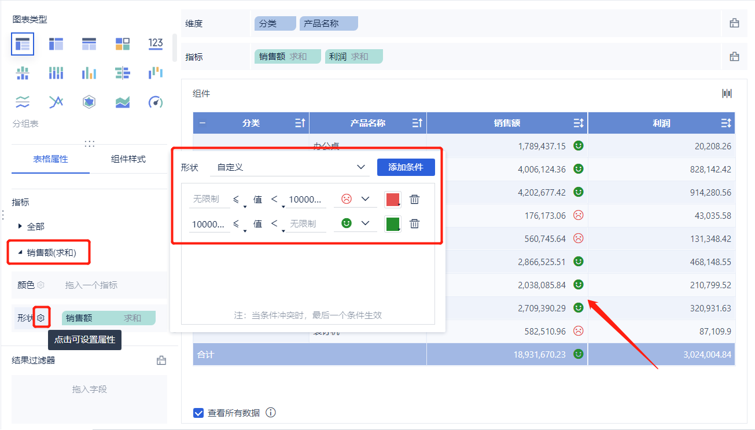
表格属性&组件样式
表格属性—对指标设置对应属性
颜色：拖入字段，设置符合条件数据的颜色
形状：拖入字段，设置符合条件数据的形状标记
点击查看功能详细介绍： https://help.fanruan.com/finebi6.0/doc-view-124.html

Slide 28
表格属性&组件样式
组件样式：详情参见：https://help.fanruan.com/finebi6.0/doc-view-125.html
表格字体：自动和自定义两种方式；自定义可分别设置表头和表身字体样式，表身又可分别设置维度和指标的位置：居左、居中、居右
表格行高：可分别设置表头和表身是否自动换行，及行高
风格：分组表、交叉表可设置表格的类型、风格、主题色；明细表只能设置风格和主题色
合计行/列：可设置是否显示合计行/列、显示位置、及合计方式；明细表无合计方式设置
格式：分组表/交叉表可以设置分页行/列数、是否显示序号、是否展开行/列表头节点、是否冻结维度；明细表可以设置分页行数、是否显示行数信息、是否显示序号、冻结N列
背景：可分别设置标题和组件的背景颜色、样式；可设置组件边框的样式：圆角、边框粗细及颜色
交互属性：可以设置是否联动传递过滤条件，分组表、交叉表均可设置，明细表不能设置。默认为勾选的状态。

Slide 29
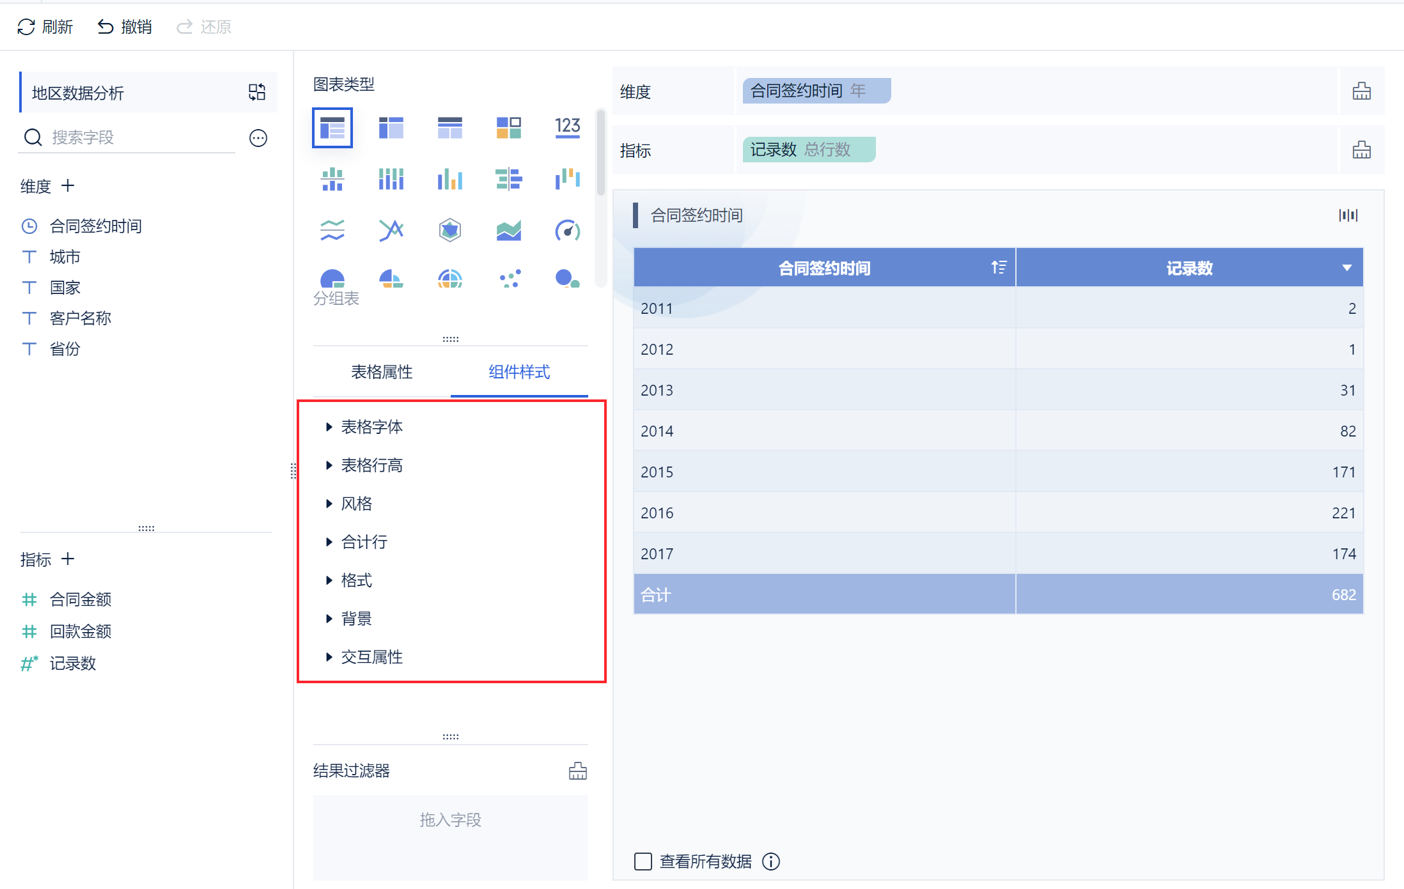
表格属性&组件样式

Slide 30
感谢您的聆听
THANK YOU !

